Slide 1
Chatpter 02_1
데이터베이스 개발 소개
01 데이터베이스 개발 단계
02 데이터베이스 정규화
담당교수 : 陸 桂 山

Slide 2
Section 01 데이터베이스
계발 단계

Slide 3
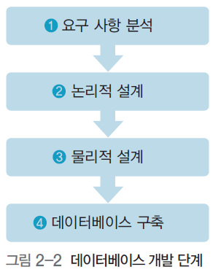
데이터베이스 개발 단계
정확한 분석을 통한 설계작업이 중요

Slide 4
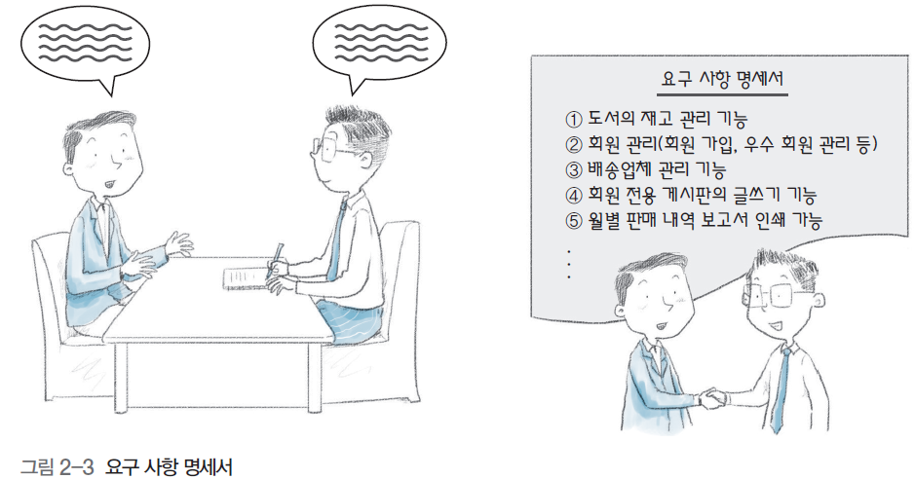
요구사항 분석 (1)
1. 요구사항 명세서
요구 사항 단계에서 분석한 자료를 요구사항 명세서라 하며,
이 자료는 이후의 모든 설계, 구축 작업의 기초가 된다.
따라서 요구사항 분석은 설게에서 가장 중요한 단계

Slide 5
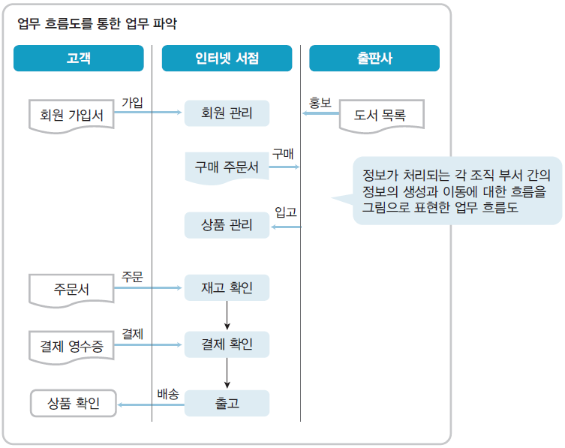
요구사항 분석 (2)
2. 업무 흐름도
데이터베이스 시스템을 개발할 때 가장 중요한 것은 실제 업무를 정확히 파악해 필요한 기능을 세심하게 표현하고 분석하는 것이다.
업무 흐름도 : 정보가 처리되는 조직과 부서 간의 정보 생성 및 이동에 대한 흐름을
그림으로 표현한 것

Slide 6
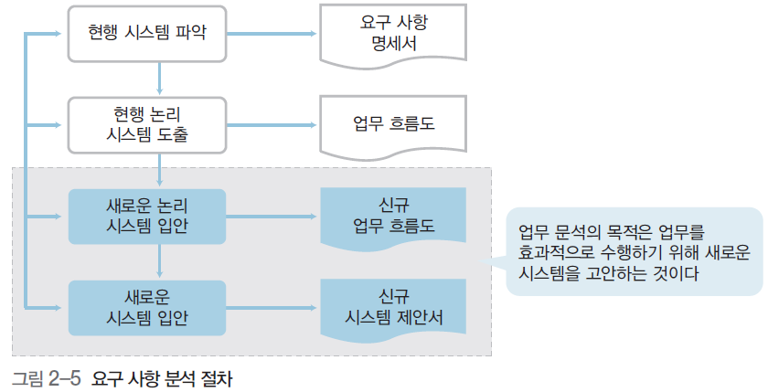
요구사항 분석 (3)
3. 업무 분석
업무 흐름 파악의 목적 : 업무를 효율적으로 수행할 수 있는 새로운 시스템을 고안하기 위함
업무 분석은 기존 업무를 분석함과 동시에 미래의 시스템을 위한 개선점을 찾아내는 창조적인 일

Slide 7
논리적 설계
요구사항 분석 단계 : 데이터베이스로 개발할 업무와 요구 사항 파악
논리적 설계 단계 : 요구 사항이 잘 반영된 모델을 만듦
- 데이터 모델링 : 업무 처리에 필요한 데이터와 속성을 기술하고, 데이터 간의 관계를 정의하는 작업
- 데이터베이스 종류에 구애받지 않고 데이터베이스의 골격을 구축하는 단계
데이터 모델링을 위해 논리적 설계 단계에서는 ERD(Entity-Relationship Diagram)를 많이 사용
- 엔티티와 엔티티 간의 관계를 이해하기 쉽게 정해진 표기법에 따라 그림으로 표시하는 방법
- 데이터베이스의 전체 구조를 쉽게 나타낼 수 있으며, 사용자와 함께 업무를 분석, 검토할 때도 활용할 수 있다.
- ERD를 만들기 위해서는 데이터의 속성 및 관계를 정해진 기호로 표현

Slide 8
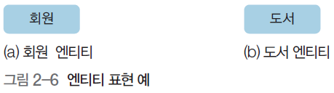
논리적 설계와 용어(1)
ERD(개체-관계 다이어그램)^{Entity-Relationship Diagram}
  엔티티와 엔티티의 관계를 표기법에 따라 그림으로 표시하는 방법
엔티티^{Entity, 개체}
  관리 대상인 정보를 갖고 있는 사람이나 사물, 사건, 개념 등을 의미, 독립적인 특성
  요구사항 명세서의 문장에서 명사형을 추출하면 엔티티가 추출된다.
  예, 인터넷 서점의 업무 흐름에서 “회원이 도서를 주문한다.”라는 요구 사항이 명세서에 기록되면 ‘회원’과 ‘도서’는 각각 엔티티로 표현 할 수 있다.

Slide 9
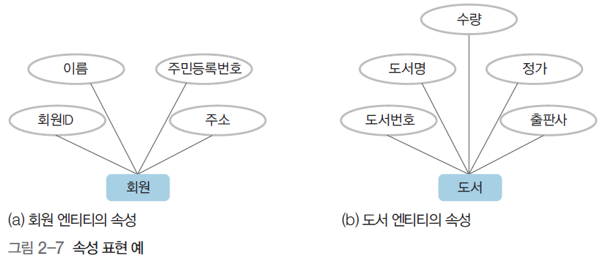
논리적 설계와 용어(2)
속성^{Attribute}
  성질이나 상태 등 엔티티가 가질 수 있는 세부 특성
  속성은 타원으로 표현되며, 엔티티를 표현하는 사각형에 실선으로 연결된다.

Slide 10
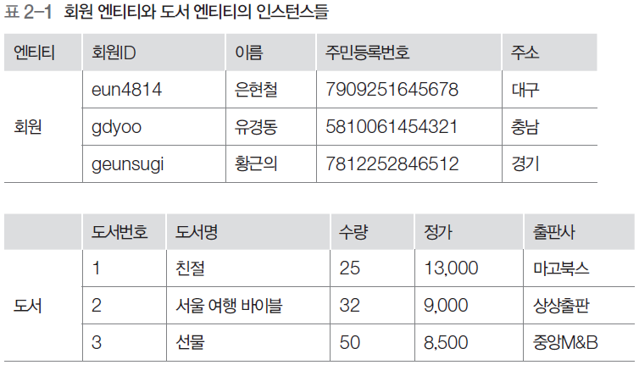
논리적 설계와 용어(3)
인스턴스^{Instance}
  엔티티의 구체적인 하나의 예, 단일 사례
  각각의 단일 사례들이 모여 엔티티 하나를 구성하고 있기 때문에 엔티티는 인스턴스의 집합이라고도 한다.

Slide 11
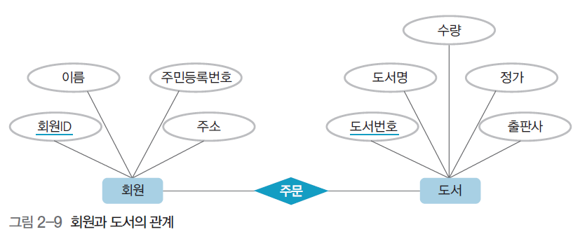
논리적 설계와 용어(4)
관계^{Relationship}
  엔티티 간의 연관성
기본 키(Primary) : 인스턴스를 서로 구별할 수 있는 유일한 속성 값
ERD에서는 기본 키로설정된 속성에 밑줄을 그어 기본 키를 표현

Slide 12
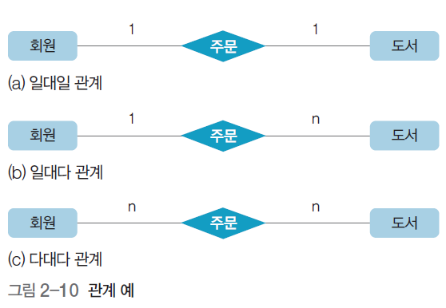
논리적 설계와 용어(5)
  관계 예

Slide 13
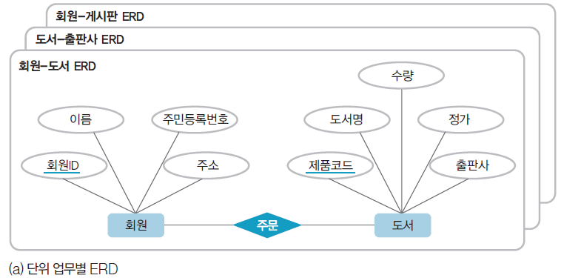
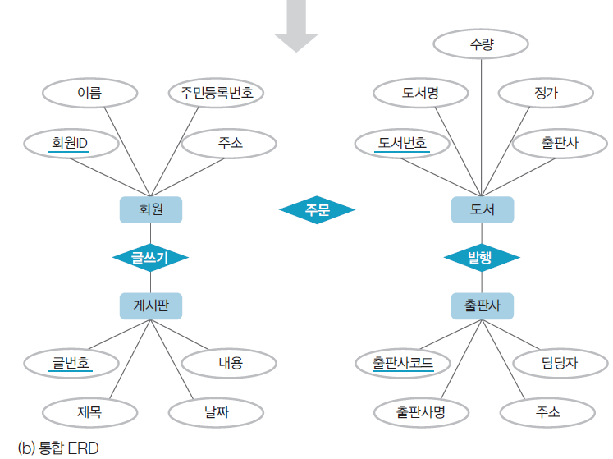
논리적 설계와 용어(6)
  ERD 작성

Slide 14
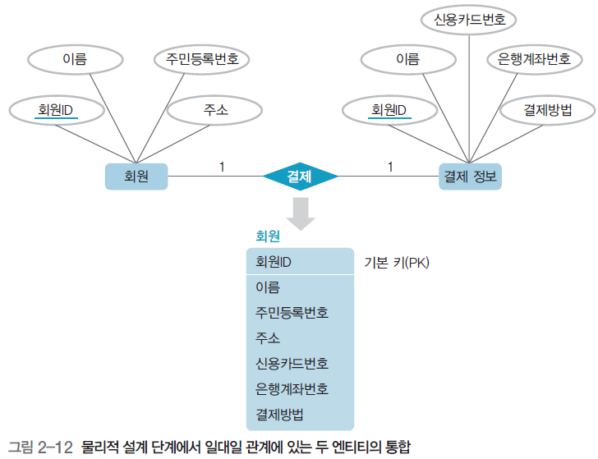
물리적 설계(1)
개발에 사용할 데이터베이스의 종류 선정하고, 구체적으로 설계하는 단계
엔티티의 테이블 표현
관계의 참조 키 표현
  일대일 관계

Slide 15
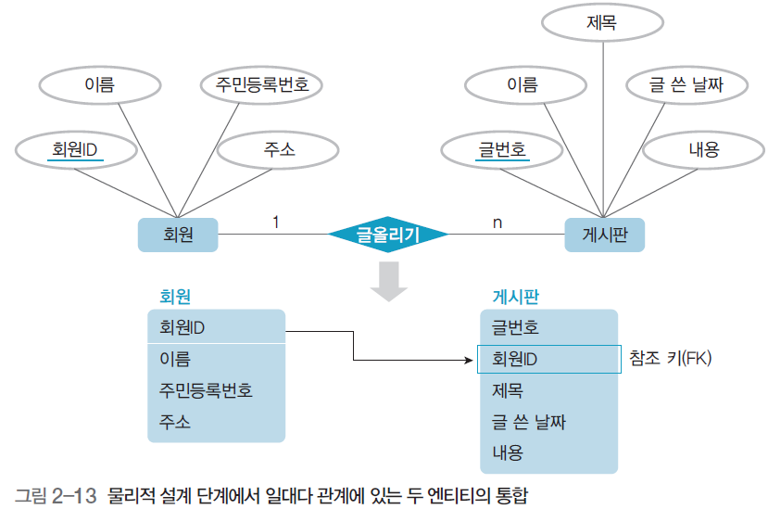
물리적 설계(2)
  일대다 관계

Slide 16
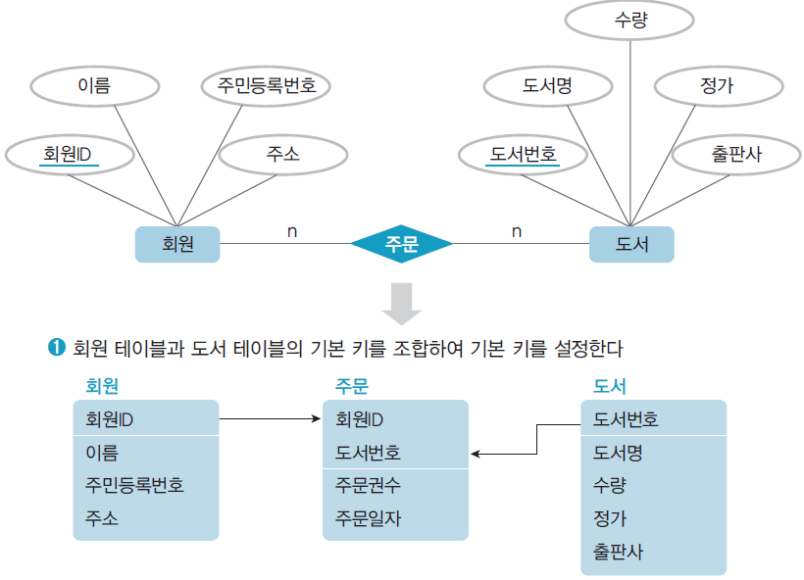
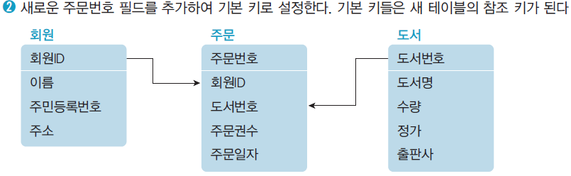
물리적 설계(3)
  다대다 관계

Slide 17
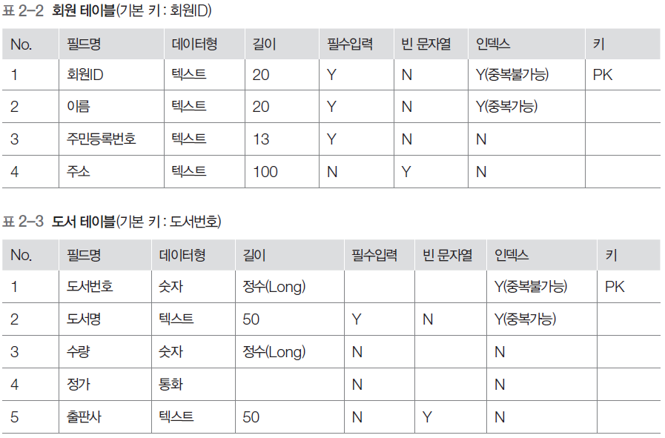
테이블 명세(1)

Slide 18
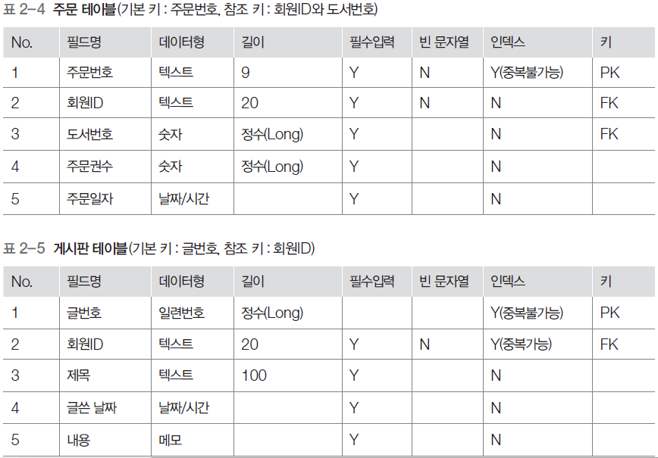
테이블 명세(2)

Slide 19
Section 02 데이터베이스 정규화

Slide 20
데이터베이스 정규화 단계
정규화^{Normalization}
  데이터의 중복을 막고 무결성을 강화하기 위해 하나의 테이블을 둘 이상으로 분리
  ① 제1정규화^{First Normalization}
  ② 제2정규화^{Second Normalization}
  ③ 제3정규화^{Third Normalization}
  ④ 보이스-코드 정규화^{Boyce-Codd Normalization}
  ⑤ 제4정규화^{Fourth Normalization}
  ⑥ 제5정규화^{Fifth Normalization}
  ⑦ 비정규화^{De-Normalization}
  ^{알아둬야 하지만 시험에는 안나옴}

Slide 21
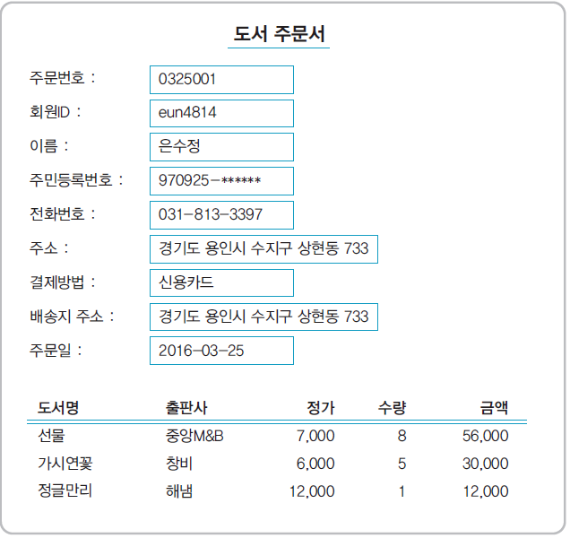
데이터베이스 정규화 예(1)
인터넷서점의 도서 주문서

Slide 22
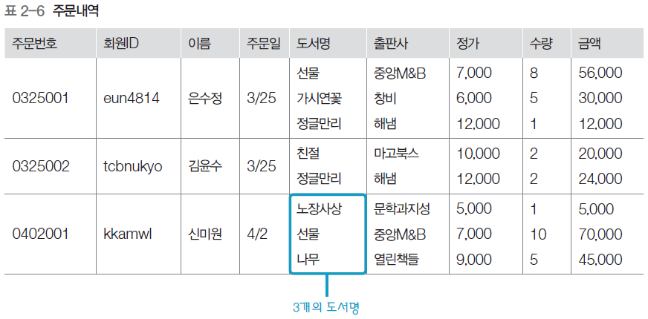
데이터베이스 정규화 예(2)
테이블 변환

Slide 23
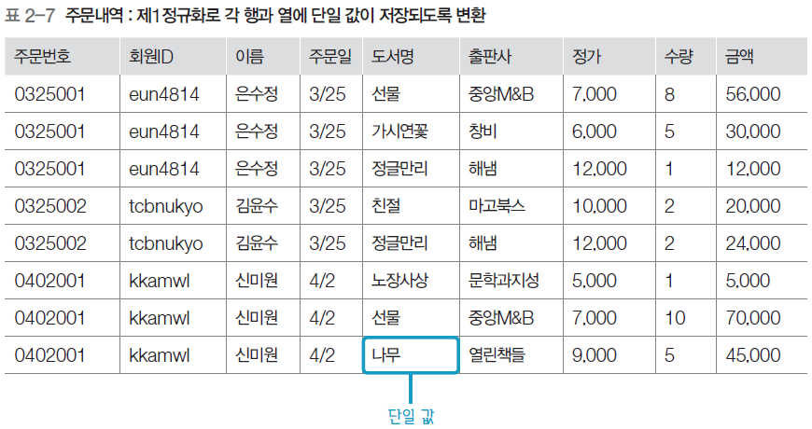
데이터베이스 정규화 예(3)
제1정규화
  각 필드의 값이 단일 값을 갖도록 함

Slide 24
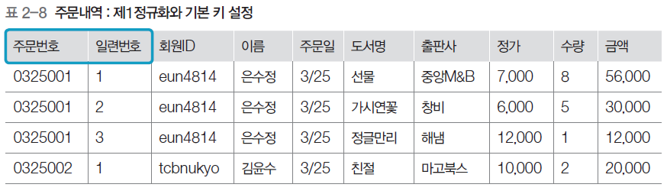
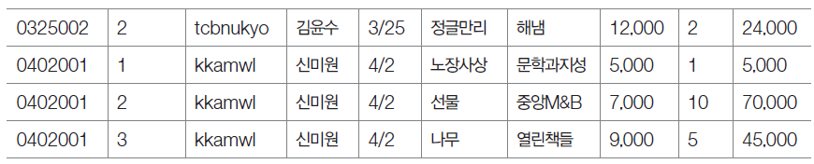
데이터베이스 정규화 예(3-1)
  주문번호 필드를 다른 필드와 조합해 기본 키로 설정
  주문번호와 일련번호가 조합된 복합 키를 기본 키로 주문 내역 테이블을 구성

Slide 25
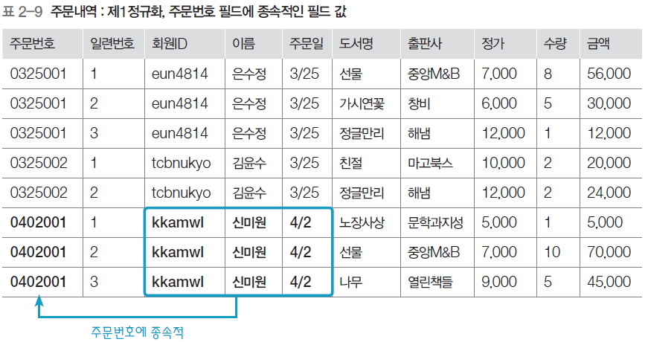
데이터베이스 정규화 예(4-1)
제2정규화
  키가 아닌 모든 필드의 값이 기본 키에 종속

Slide 26
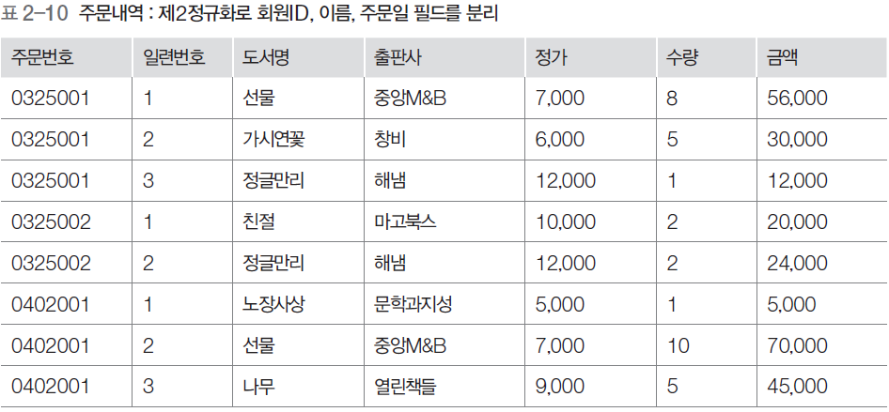
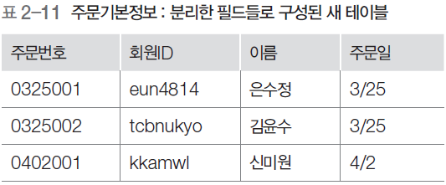
데이터베이스 정규화 예(4-2)
  주문번호에 종속적인 필드를 분리, 새로운 테이블 생성

Slide 27
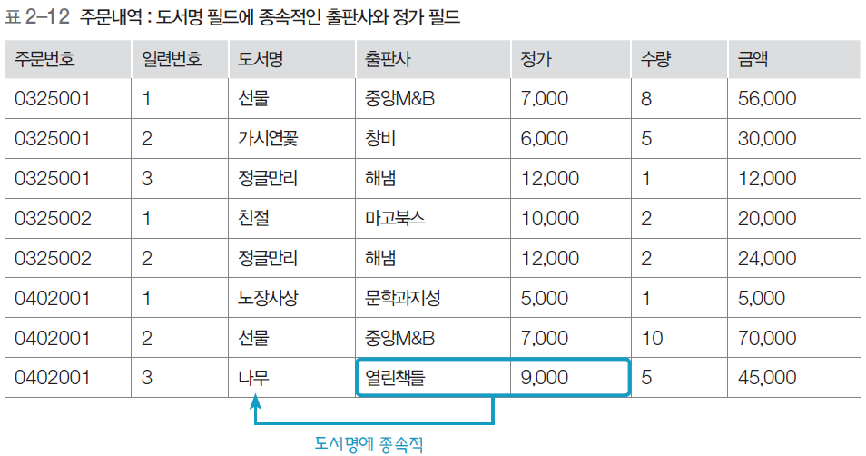
데이터베이스 정규화 예(5-1)
제3정규화
  특정 필드의 값이 키가 아닌 다른 필드에 종속적이면 이를 분리

Slide 28
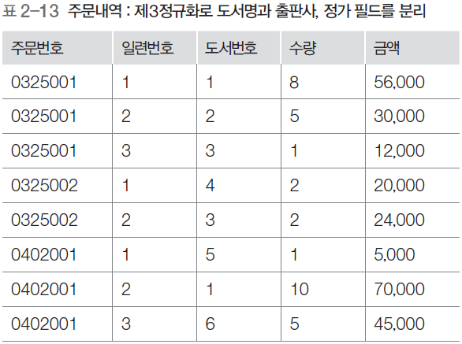
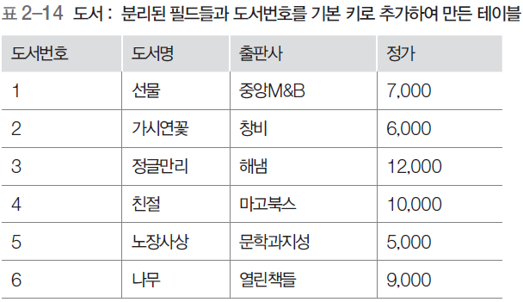
데이터베이스 정규화 예(5-2)
  새로운 테이블 생성

Slide 29
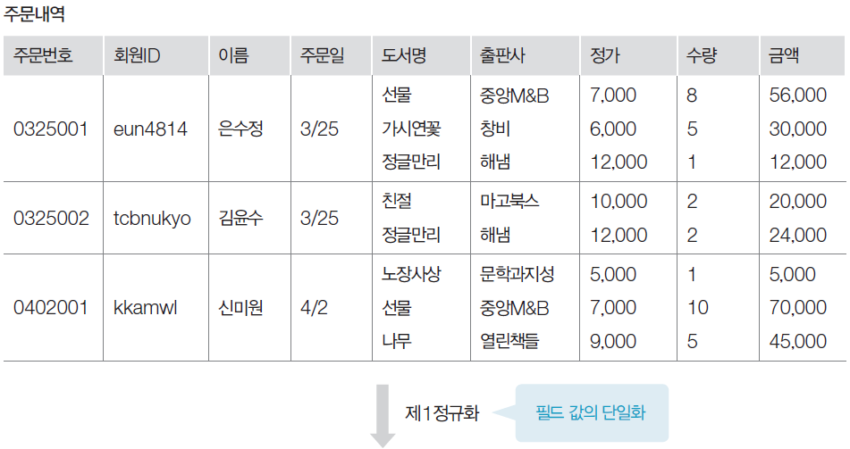
정규화 과정 요약(1)

Slide 30
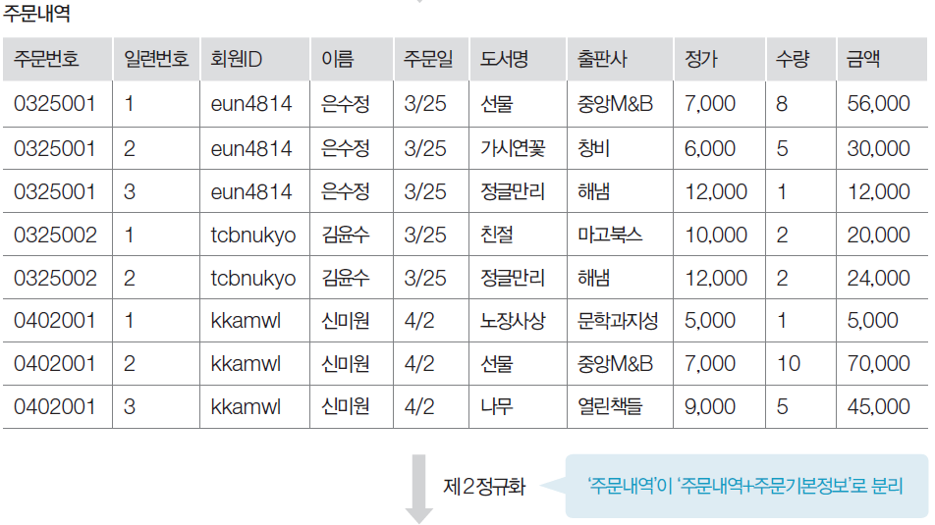
정규화 과정 요약(2)

Slide 31
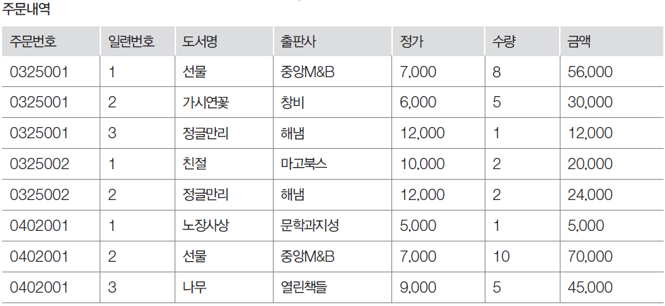

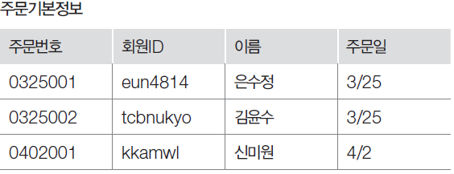

정규화 과정 요약(3)

Slide 32
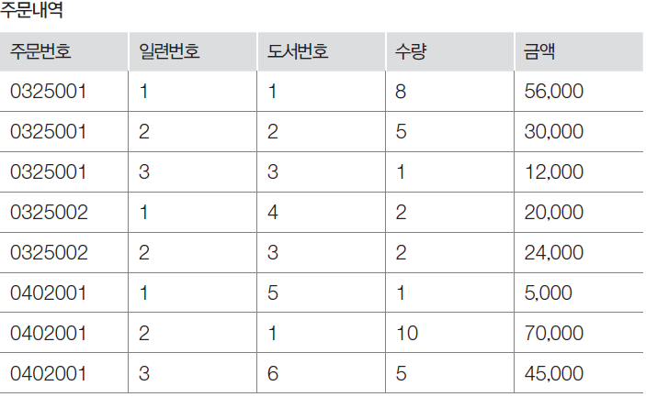

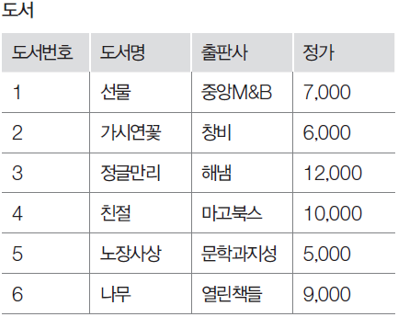
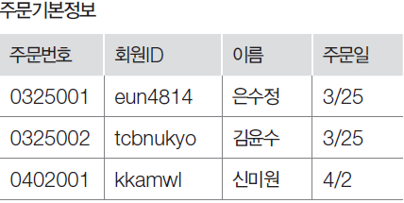
정규화 과정 요약(4)

